Slide 1
Erasmus+ Step by step
Mini Corso 2ª edizione
Guida al programma e alle candidature per le azioni chiave KA1 e KA2

Slide 2
Erasmus+ Step by step
ERASMUS+ : PERCHÉ?
Introduzione alle azioni KA1 e KA2 e overview dei formulari

Slide 3
Erasmus+ Step by step
WHAT?
Erasmus + è il Programma dell'Unione europea nei settori dell'Istruzione, della Formazione, della Gioventù e dello Sport, per il periodo 2021-2027.
Il motto di Erasmus + : arricchisce la vita, apre la mente

Slide 4
Erasmus+ Step by step
WHY?
Il programma è uno strumento fondamentale per la costruzione dello spazio europeo dell'istruzione, sostenendo l'attuazione della cooperazione strategica europea nel campo dell'istruzione e della formazione, con le relative agende settoriali.
Arricchisce la vita, apre la mente

Slide 5
Erasmus+ Step by step
WHY?
Priorità
Inclusione e diversità
Trasformazione digitale
Ambiente e lotta ai cambiamenti climatici
Partecipazione alla vita democratica, valori comuni e impegno civico
.

Slide 6
Erasmus+ Step by step
WHO?
Possono presentare un progetto organizzazioni o consorzi con sede in un Paese partecipante al Programma:
organizzazioni pubbliche o private
consorzi composti da un ente coordinatore e da almeno due organizzazioni

Slide 7
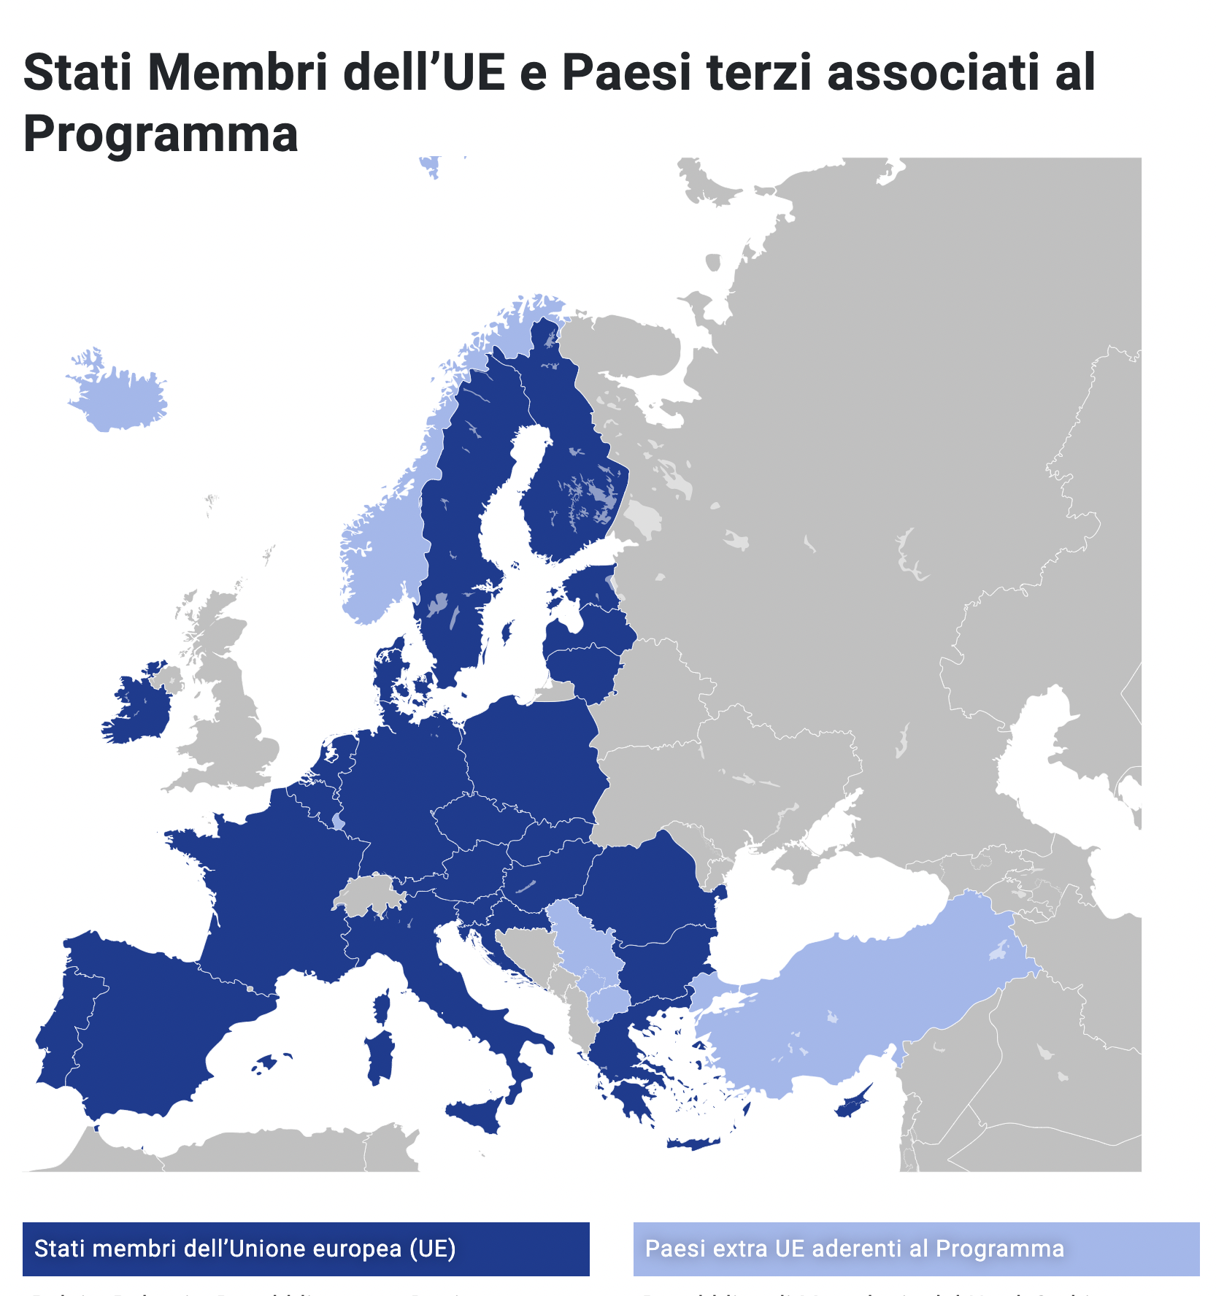
Erasmus+ Step by step
Stati Membri dell’UE e PAESI TERZI ASSOCIATI al Programma possono prendere pienamente parte a tutte le azioni del Programma Erasmus+.

Slide 8
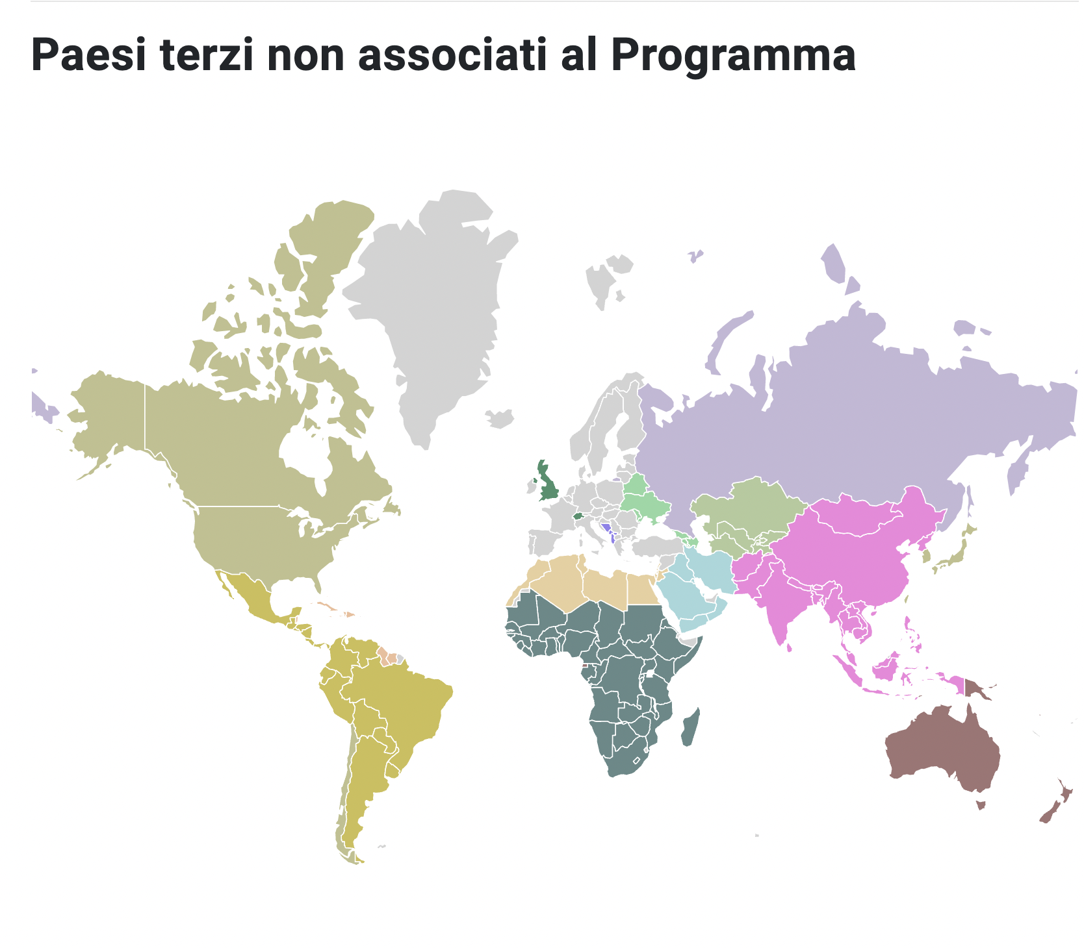
Erasmus+ Step by step
In casi debitamente giustificati e nell’interesse dell’Unione, sono ammissibili alle azioni Erasmus+ anche i soggetti di altri Paesi terzi non associati al Programma.

Slide 9
Erasmus+ Step by step
HOW?
KA1 - AZIONE CHIAVE 1 MOBILITA’ PER L’APPRENDIMENTO
KA2 - AZIONE CHIAVE 2 COOPERAZIONE
KA3 - AZIONE CHIAVE 3 SUPPORTO ALLE POLITICHE

Slide 10
Erasmus+ Step by step
HOW?
AZIONI JEAN MONNET:
azione Jean Monnet nel campo dell'istruzione superiore
azione Jean Monnet in altri ambiti dell'istruzione e della formazione
dibattito politico Jean Monnet: le reti Jean Monnet dell'istruzione superiore
il sostegno a istituti designati

Slide 11
Erasmus+ Step by step
WHEN?
Accreditamento KA120
Istruzione scolastica
Educazione degli adulti
8 ottobre ore 12.00
Agenzia nazionale INDIRE
Partenariati su piccola scala KA210
Istruzione scolastica
Educazione degli adulti
8 ottobre ore 12.00
Agenzia nazionale INDIRE

Slide 12
Erasmus+ Step by step
WHEN?
Partenariati su piccola scala KA210
Formazione professionale
8 ottobre ore 12.00
Agenzia nazionale INAPP

Slide 13
Erasmus+ Step by step
WHERE?

Slide 14
Erasmus+ Step by step
Azione chiave 1 KA1
Accreditamento KA120, KA121, KA122

Slide 15
Chi può fare domanda?
Organizzazioni ammissibili alla candidatura:
Scuole pre-primarie, primarie e secondarie di istruzione generale
Autorità pubbliche locali e regionali, organismi di coordinamento e altre organizzazioni con un ruolo nel campo dell'istruzione scolastica.
Le organizzazioni titolari di un accreditamento Erasmus nel campo dell'istruzione scolastica non possono candidarsi per progetti a breve termine.

Slide 16
Azione chiave KA120/1
Accreditamento (scadenza 1 ottobre)
Non è l’unico modo per attuare azioni di mobilità
Chi ottiene l’accreditamento richiederà, in seguito, il finanziamento per le mobilità (KA 121)

Slide 17
Obiettivi dell’Azione KA1
Rafforzare la dimensione europea dell’insegnamento e dell’apprendimento
Promuovere la qualità dell’insegnamento e dell’apprendimento nell’istruzione scolastica
Contribuire alla creazione di uno spazio europeo dell’istruzione

Slide 18
·
Vantaggi dell’Azione KA1
Finanziamento stabile
Strategia a lungo termine

Slide 19
Mobilità
Un progetto di mobilità prevede le seguenti fasi:
pianificazione (tra cui definire i risultati dell'apprendimento, le tipologie di attività, lo sviluppo del programma di lavoro, il calendario delle attività);
preparazione (inclusa l'organizzazione pratica, la selezione dei partecipanti, la conclusione di accordi con i partner e i partecipanti, la preparazione linguistica/interculturale/connessa all'apprendimento e ai compiti dei partecipanti prima della partenza);
attuazione delle attività di mobilità;
follow-up (inclusa la valutazione delle attività, la convalida e il riconoscimento formale - ove applicabile - dei risultati dell'apprendimento dei partecipanti durante l'attività, nonché la diffusione e l'utilizzo dei risultati del progetto).

Slide 20
Mobilità dello staff
Job shadowing (da 2 a 60 giorni)
Attività di insegnamento (da 2 a 365 giorni)
Corsi strutturati ed eventi di formazione (da 2 a 30 giorni, quote di iscrizione limitate ad un massimo di 10 giorni)

Slide 21
Mobilità dei discenti
Mobilità degli alunni in gruppo (da 2 a 30 giorni, almeno due alunni per gruppo) Obbligatoria la presenza di un accompagnatore
Mobilità a breve termine degli alunni a fini di apprendimento (da 10 a 29 giorni)
Mobilità a lungo termine degli alunni a fini di apprendimento (da 30 a 365 giorni) Formazione obbligatoria prima della partenza.

Slide 22
Altre attività sostenute
Esperti invitati (da 2 a 60 giorni)
Ospitare insegnanti ed educatori in formazione (da 10 a 365 giorni)
Visite preparatorie

Slide 23
Norme di finanziamento - 1
Sostegno organizzativo
100 € - per partecipante alla mobilità dello staff per corsi e formazione, - esperto e/o insegnante /educatore invitato, - partecipante ai campionati delle capacità professionali nell’IFP
350€, 200 (oltre 100 partecipanti) - per partecipante alla mobilità a breve termine ai fini di apprendimento di discenti IFP - partecipante alla mobilità del personale per incarichi di insegnamento o formazione
500€ - per partecipante alla mobilità a lungo termine ai fini di apprendimento di discenti IFP - partecipante ad attività con i paesi terzi

Slide 24
Norme di finanziamento - 2
Viaggio : a seconda del paese ( distance calculator)
Sostegno individuale: Staff, Discenti (Dal 15º giorno di attività,la tariffa esigibile sarà pari al 70 % della tariffa base)
Sostegno all’inclusione: Costo unitario 100 € per partecipante (costi relativi all’organizzazione di attività di mobilità per i partecipanti con minori opportunità) Costi reali 100 % dei costi ammissibili ( la richiesta deve essere concordata con l’Agenzia Nazionale)

Slide 25
Norme di finanziamento -3
Visite preparatorie 680 € (massimo 3 docenti)
Quote di iscrizione per la forma di mobilità dello staff : 80 € al giorno per partecipante (massimo 800 €)
Sostegno linguistico: 150 € per partecipante (mobilità dello staff superiore a 30 gg, mobilità a breve e lungo termine degli studenti. NO per mobilità di gruppo)
Costi eccezionali: 80 % dei costi/100%dei costi (vaccinazioni, cert.medici)

Slide 26
Criteri di aggiudicazione
Le candidature presentate saranno valutate mediante l'assegnazione di un punteggio su un totale di 100
Punteggi minimi:
-almeno 70 punti su 100
-almeno la metà del punteggio massimo in ciascuna delle tre categorie dei criteri di aggiudicazione
Pertinenza ( punteggio massimo 30 punti)
Qualità dell’elaborazione del progetto ( punteggio massimo 40 punti)
Qualità del follow-up ( punteggio massimo 30 punti)

Slide 27
Azione chiave KA122
IMPORTANTE per le scuole interessate a un ingresso nel Programma, che NON siano già accreditate
CARATTERISTICHE
Durata del progetto: 6-18 mesi
Max 30 mobilità (non rientrano accompagnatori e VP)
Max 3 progetti in 5 anni

Slide 28
Azione chiave KA122
CARATTERISTICHE
Priorità per i nuovi arrivati all'azione. Non disponibile per le organizzazioni accreditate
Scopo: punto di ingresso per un primo progetto
Data di inizio dei progetti: tra il 1 Giugno e il 31 Dicembre

Slide 29
Azione chiave KA122
Candidature SCH e VET
Sono del tutto simili, cambia l’Agenzia nazionale di riferimento
SCH: Agenzia nazionale INDIRE
VET: Agenzia nazionale INAPP

Slide 30
Erasmus+ Step by step
Azione chiave 2 KA2
Partenariati di Cooperazione

Slide 31
Erasmus+ Step by step
Azione chiave 2 KA2
Partenariati su piccola scala KA210
I partenariati su scala ridotta hanno l'obiettivo di ampliare le possibilità di accesso al programma dei piccoli operatori e degli individui difficili da raggiungere nei campi dell'istruzione scolastica, dell'istruzione degli adulti, dell'istruzione e formazione professionale, della gioventù e dello sport.

Slide 32
Erasmus+ Step by step
Partenariati su piccola scala KA210
Chi può partecipare:
qualsiasi organizzazione di un paese dell’ UE o dei Paesi terzi ammessi
qualsiasi organizzazione pubblica o privata

Slide 33
Erasmus+ Step by step
Partenariati su piccola scala KA210
Priorità specifiche:
contrastare lo svantaggio nell’apprendimento, l’abbandono scolastico e il basso livello nelle competenze di base,
sostenere gli insegnanti, i dirigenti scolastici e le altre professioni dell’insegnamento,
sviluppare le competenze chiave,
promuovere un metodo globale di insegnamento e apprendimento delle lingue,

Slide 34
Erasmus+ Step by step
Partenariati su piccola scala KA210
Priorità specifiche:
promuovere l’interesse e l’eccellenza nelle discipline STEM e l’approccio STEAM e incentivare l’interesse delle ragazze per le discipline STEM,
sviluppare sistemi di educazione e cura della prima infanzia di qualità,
riconoscere i risultati dell’apprendimento dei partecipanti alla mobilità transfrontaliera a fini di apprendimento,
sostenere gli innovatori nelle scuole,
sostenere la risposta dei sistemi europei di istruzione e formazione alla guerra in Ucraina.

Slide 35
Azione chiave 2 KA220 :
Partenariati di cooperazione
Progetti di ampia scala
Sostengono lo sviluppo, il trasferimento e l’attuazione di pratiche innovative, l’apprendimento tra pari e lo scambio di esperienze a livello europeo
Devono produrre risultati riutilizzabili e trasferibili, da diffondere a livello locale, regionale, nazionale e transnazionale e, se possibile, promuovere la dimensione interdisciplinare e di cooperazione tra settori diversi

Slide 36
Azione chiave 2 KA220 :
Partenariati di cooperazione
KA220 - SCH obblighi
devono rispondere ad almeno una priorità orizzontale e/o
almeno una priorità del settore Istruzione scolastica.

Slide 37
Azione chiave 2 KA220 :
Partenariati di cooperazione
KA220 - SCH attività (WP)
Sono ammissibili attività di apprendimento, insegnamento e formazione per il personale che coinvolgano diverse tipologie di partecipanti, individualmente o in gruppo.
Fanno parte delle attività del progetto:
Gestione del progetto (coordinamento, comunicazione, monitoraggio etc…)
Attività di apprendimento, insegnamento e formazione
Incontri ed eventi
Risultati del progetto
Attività di disseminazione

Slide 38
Erasmus+ Step by step
Grazie per l’attenzione!
Daniela Urbani Ambasciatrice Erasmus + Settore Scuola
dani.urbani@yahoo.it
daniela.urbani28@gmail.com

